Slide 1
Синатаксичка анализа

Slide 2
Вовед
Луѓето ги разбираат речениците кои се искажани на говорен јазик, затоа што нивниот мозок е истрениран да ја разберат нивната смисла
Ова е можно само ако речениците следат некои граматички правила (синтакса)
Граматичките правила и како се користат за да се парсира
Визуелизација на речениците преку синтаксно дрво
Практичната имплементација
  Делење налинија од текстот на индивидуални зборови
  Распознавање на клучните зборови
  Преминување по дрвото

Slide 3
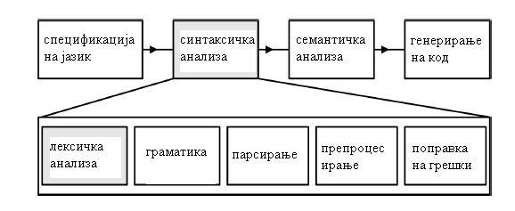
Синтаксичка анализа

Slide 4
Лексер
Првиот чекор во процесот на компајлирање е да се прочита изворниот код
  Се проверува дали има грешки
  Се бараат и детерминираат клучните (резервираните) зборови како на пример IF, WHILE, SWITCH и други – атомски зборови
  Во некои случаи треба да се издвојат одредени индивидуални карактери како некој integer број (пр. 12345), стринг (пр. "hello, world") реален број пр. 12e-09) кои исто така би се гледале како зборови, но индивидуалните знаци од кои се изградени им даваат посебно значење
  This distinction requires special processing of the input text, and this special
Процесот на нивно одвојување бара посебно процесирање на внесениот текст, и обично се одвојува од парсерот и се става во посебен модул кој се нарекува ЛЕКСЕР

Slide 5
Лексер
Лексерот треба да направи одделување на влезната низа во жетони (атомски зборови).
  Овој процес се нарекува жетонизирање или скенирање
Парсерот е модул кој се занимава со групирање на жетоните,
  побарува жетони од лексерот, кој пак треба да прочита доволно знаци од влезниот текст за да направи еден жетон,
  Таквите жетони се даваат на парсерот
  Парсерот проверува дали тие се правилно наредени
Пр. Брзата кафеава лисица го прерипна мрзливиот пес
  Лексерот реченицата ја дели на: Брзата, кафеава, лисица, го, прерипна, мрзливиот, пес

Slide 6
Лексер
Лексерот исто така ги дели жетоните по класи. Овој процес се вика прегледување.
Пример: Сумата на 2 + 2 = 4.
Лексерот ќе ја подели во класите:
  збор: сумата
  Збор: на
  број: 2
  плус: +
  број: 2
  еднакво: =
  број: 4
  точка: .

Slide 7
Лексер
Лексерот треба да знае како да ги подели жетоните
  Со бело место (таб, празно место нова линија)-меѓу зборови
  Во формули, најцесто не се користи бело место
Пр. Влез: sum=(2+2)*3;
Се дели на: sum, =, (, 2, +, 2, ), *, 3 и;

Slide 8
Лексер
Лексерот исто така треба да ги исфрли деловите од програмата кои не се интересни за парсерот
  Пример коментари
Една класа жетони може да репрезентира голем спектар на вредности
  OP_MULTIPLY го содржи само операторот *
  LITERAL_INTEGER ги содржи сите броеви од тип integer
Компајлерот не го интересира само дека жетонот е literal_integer, туку и неговата вредност.
  Секогаш жетоните се придружени со нивната вредност
  Вредноста треба да соодветствува со типот на жетонот Lexical
Лексерите често ги зачувуваат вредностите на жетоните користејќи унија

Slide 9
Поврзаност на лексер и парсер
Лексерот претставува подмодул на парсерот
Парсерот работи со контекстно слободни граматики, а лексерот со регуларни граматики
  Едноставни жетони (IF или WHILE)
  Комплексни жетони (INTEGER, кои покриваат голем број на случаи-кои се откриваат со помош на конечни автомати

Slide 10
Поврзаност на лексер и парсер
Прво почнува да работи парсерот
  Парсерот од лексерот побарува да му идентифицира нареден жетон и да му прати во која класа спага истиот
Лексерот чита од низата почнувајки од претходното место каде што застанал
  Коисти конечен автомат кој е всушност е унија од сите конечни автомати за жетоните
  Јаде знак по знак се додека може тоа да го направи, т.е. додека не стигне во состојба “црна дупка”
  Ако претходно бил во некоја крајна состојба соодветна за некој валиден жетон, тоа го праќа на парсерот, ако не јавува грешка
  Го памети местото на претпоследниот прочитан стринг, и од таму почнува да чита кога нареден пат ќе биде повикан од парсерот

Slide 11
Пример
broj
broj
broj
p
.
r
q
r
Integer real
Пр.
(p,324+2...)-(p,24+2...) - (p, 4+2...) –(p,+2...)- (c,2...)
Дава на парсер integer
Памети позиција 4
Пр.
(p,3.2+2...)-(p,.3+2...) - (r, 3+2...) –(r,+2...)- (c,2...)
Дава на парсер real
Памети позиција 4
broj
broj
p
r
p
.
r
drugo
drugo
c

Slide 12
Поврзаност на лексер и парсер
Парсерот го зема наредниот жетон и го јаде
Имајќи ја во предвид граматиката врз која е изграден парсерот се обидува да го намали изразот во стекот се додека тоа е можно
Кога веќе парсерот не може да направи некоја друга акција, побарува нов жетон од лексерот

Slide 13
Видови на лексери
Индиректен
Директен

Slide 14
Индиректен лексер
Во индиректниот лексер се очекува да се определи стринг кој е подстринг на друг стринг
  Резервираниот збор for и идентификатор forma
При ова може да се направи грешка при компајлирањто
  Решение е ако направи грешка, некаде понатаму нема да може да се испарсирa пограмата, па треба да се врати назад

Slide 15
Индиректен лексер
Може да се направи и добар автомат, со користење на разлика на регуларни јазици
  Потешка постапка
  Пр. (<идентификатор>=<буква>{<буква>}-{for, if, start,….})
Автоматот има повеќе завршни состојби, соодветни за секој тип на жетон

Slide 16
Директен лексер
Директниот лексер пребарува по повеќе автомати, автомат за секој жетон
Убрзување може да се направи ако се пребарува паралелно
Бара во кој автомат ќе го препознае стрингот
Повеќето автомати може да се комбинираат во еден автомат

Slide 17
Директен лексер
Проблем со идентификатори и клучни зборови
  Да се даде предност на празно место
Ние ја креираме граматиката
  Може да се ограничи секогаш да се ставаат празни места по секој жетон
  На тој начин секогаш празното место ќе значи крај на жетонот, и веднаш можеме да видиме во која состојба се наоѓаме

Slide 18
Отстранување на непотребни знаци
Лексерот треба да отстрани непотребни знаци (коментари) или повеќе празни места
Лексерот на парсерот жетоните ги дава без празно место
Коментарите се изоставуваат и не се даваат на парсерот

Slide 19
Отстранување на непотребни знаци
Вишок празни места:
  Почнува од еден изеден знак наназад (празните места се лоцираат пред жетон)
  Останува во почетна состојба се додека има празен збор
Коментар низ повеќе линии
  Се лоцира пред жетон
  Кога се отвара коментарот се преминува во состојба “otvoren komentar” со секој нареден знак се останува во таа состојба, кога се затвара се враќа во почетна состојба
Коментар во една линија
  Се лоцира пред жетон
  Кога се отвара коментарот се преминува во состојба “red komentar” со секој нареден знак се останува во таа состојба, кога се доаѓа до ЕНТЕР се враќа во почетна состојба

Slide 20
Работа на лексерот
Пример: како (34+12) се дели на жетони.
Нека јазикот се состои само од реченици од тип (број + број).
Регуларни изрази за жетони
Token Regular expression
( (
) )
+ +
number [0-9]+

Slide 21
Работа на лексерот
  Лексерот ги користи состојбите за да определи кои знаци да ги очекува а кои не
  За едноставните жетони (, ) и + е лесно, или се чита еден знак или не
  За жетонот <број> се потребни повеќе состојби
    Кога ќе се прочита една цифра, лексерот влегува во состојба во која очекува една или повеќе цифри, и ништо друго.
    Ако прочита цифра, останува во состојбата и ја додава цифратана бројот
    Ако се прочита нешто друго, се напушта состојбата и го дава жетонот на парсерот

Slide 22
Работа на лексерот (34+12)
Лексерот почнува во почетната состојба
Проч. жетон состојба дејство
( почетна Враќа ( на парсерот
3 почетна зачувува 3, влегува во состојба број
4 број зачувува 4
+ број + неочекувано. Ја напушта состојбата број и враќа 34 на парсерот
+ почетна Враќа + на парсерот
1 почетна зачувува 1, влегува во состојба број
2 број зачувува 2
) број ) неочекувано. Ја напушта состојбата број и враќа 12 на парсерот
) почетна Враќа ) на парсерот

Slide 23
Слични регуларни изрази
Некои регуларни изрази за жетоните се слични или се подзбор еден од друг (гледани како регуларен израз)
Самите жетони се подзбор еден на друг
  Пример = и ==
  Се решаваат со стратегија да се зема знак се додека не се стигне до неочекуван знак

Slide 24
Integer броеви
Се состојат само од цифри
Завршуваат кога ќе се прочита знак кој не е цифра
  За некои компајлери предолгите броеви генерираат грешка прекорачување на големина. (може да се испечати ваква грешка и да се продолжи со парсирање)
Регуларниот израз за integer е
[0-9]+

Slide 25
Реални броеви
Покомплексна структура од integer броевите.
  1.0, .001, 1e-09, .2e+5
Регуларниот израз за нив е:
[0-9]* . [0-9]⁺ ( e [+|-] [0-9]⁺ )
Треба да се провери секој дел за да не има пречекорување во должината на броевите.

Slide 26
Практична забелешка-долг регуларен израз
Ако регуларниот израз е предолг, може да се подели на повеќе машини
Лексерот ќе ги анализира внатрешните конечни автомати и ќе работи без проблем

Slide 27
Стрингови
Бараат посебна анализа од лексерот
  Пример. "3+4“
Решение: се додава нова состојба наречена ексклузивна состојба. Кога лексерот е во оваа состојба ќе процесира само регуларни изрази кои се обележани со оваа состојба
Регуларен израз Дејство
“ Влегува во состојба string.
string . Го зачувува знакот. (.) значи било што. Овој регуларен израз се разгледува само кога лексерот е во состојба string.
string " се враќа претходната состојба. Се дава стрингот на парсерот. Овој регуларен израз се разгледува само кога лексерот е во состојба string.

Slide 28
Стрингови
Вака направена граматика за стринг не проверува дали еден стринг се протега во повеќе редови
Не се води сметка дали ќе се преполни баферот-ова не се проверува од страна на компајлерот
Може да дојде до преполнување на меморија што би јавило грешка
Може да се дели стрингот и потоа да се спојуваат
За да се избегне преполнување на баферот може да се лимитира големината (во меморија) и ако се пречекори таа да се јави таков тип на грешка

Slide 29
Коментари
Во повеќето компајлери филтрирањето на коментарите се прави во лексерот
Почетокот и крајот на коментарите јасно се маркира
Јазик Стил на коментарComment style
C /* коментар */
C++ // коментар (во една линија)
Pascal {коментар }
BASIC REM коментар :

Slide 30
Коментари
Во повеќе редови
Регуларен израз ДејствоRegular expression Action
/* Влегување во состојба за коментар. comment . Се игнорира знакот. (.) значи било што Овој регуларен израз се разгледува само кога лексерот е во состојба comment .
comment */ се враќа претходната состојба. Не се дава ништо на парсерот. Овој регуларен израз се разгледува само кога лексерот е во состојба comment .
Со мали модификации може да направиме да може да се вметне коментар. Пример со регуларен израз /* (.)* */
За линиски коментари: //(.)*\n

Slide 31
Генератори на лексери
Лексерот може да се напише на рака, т.е. Во било кој јазик
  Ова е тешка задача ако јазикот станува побогат
Користење на генератор за лексер
  Кодот е побрз и пократок од било кој код кој може да се напише на рака

Slide 32
Генератори на лексери
Кандидати за генератори:
AT&T lex
  Не е слободен, постар, има имплементација за UNIX и Linux
GNU flex
  Слободен, модерен, имплементација за Linux
Bumblebee lex,
  слободен, модерен, имплементација за Windows
Компајлерот за Inger е конструиран со користење на GNU flex;

Slide 33
Синтакса на flex
Распоредот на влезовите во flex (екестензија .1) во псевдокод е:
%{
Било кој пред код во C (вклучувања, дефинирања) кои би се залепиле на крајниот .C фајл
%}
Било кои дефиниции во flex
%%
Регуларни изрази
%%
Било кој код во C кој ќе се додаде на крајниот .C фајл

Slide 34
Синтакса на flex
Кога некој регуларен израз ќе се поклопи се некој влезен текст, лексерот ќе изврши дејство.
  Го информира парсерот (повикувачот) дека е најдена класа жетони
Регуларен израз со вклучена акција ја има следната форма:
[0-9]+ {
intValue_g = atoi( yytext );
return( INTEGER );
}
  Со return( INTEGER ), лексерот го информира парсерот дека е најден integer. Тој можеже да врати само еден случај (класата жетони) така да вистинската вредност на integer-от поминува низ парсерот преку глбалната променлива intValue_g.
  Flex автоматски го зачувува знакот за тековниот жетон во глобалниот стринг yytext.

Slide 35
Пример за влезен фајл во flex
(broj+broj) и дозволува празно место (свен во жетоните)
%{
#define NUMBER 1000
int intValue_g;
%}
%%
"(" { return( `(` ); }
")" { return( `)' ); }
"+" { return( `+' ); }
[0-9]+ {
intValue_g = atoi( yytext );
return( NUMBER );
}
%%
int main()
{
int result;
while( ( result = yylex() ) != 0 )
{
printf( "Token class found: %d\n", result );
}
return( 0 );
}

Slide 36
Спецификации за лексерот на Inger
Inger разликува неколку категории:
  Резервирани зборови (IF, WHILE ...),
  оператори (+, % и др.),
  Комплексни жетони (integer numbers, floating point numbers, и strings),
  разделувачи (средни и мали загради) и празни места.

Slide 37
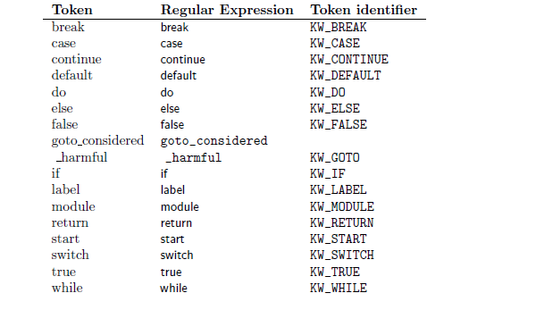
Клучни или резервирани зборови
Inger очекува сите клучни зборови да бидат напишани со мали букви

Slide 38
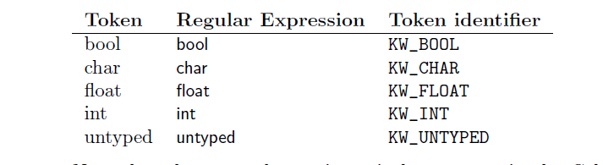
Типови
Имињата на типовите се непромеливи жетони и се спаруваат со нивното полно име

Slide 39
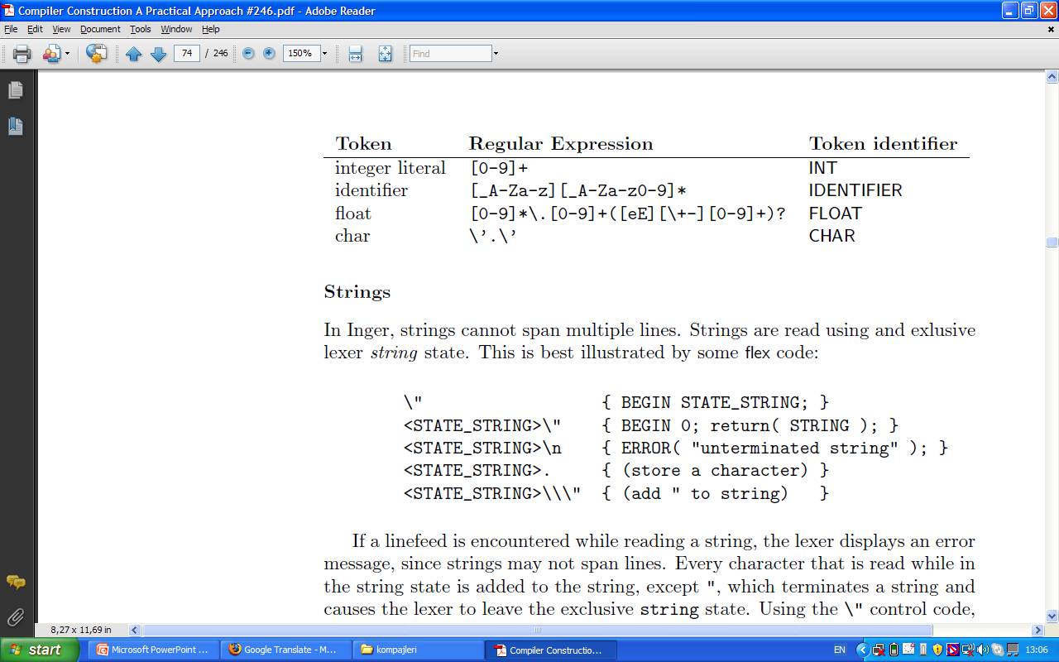
Комплексни жетони
Комплексни жетони во Inger променливите идентификатори, целобројните литералите, реалните литерали и знаците литерали

Slide 40
Стрингови
Стринговите во Inger не се протегаат на повеќе линии.
\" { BEGIN STATE_STRING; }
<STATE_STRING>\" { BEGIN 0; return( STRING ); }
<STATE_STRING>\n { ERROR( "unterminated string" ); }
<STATE_STRING>. { (store a character) }
<STATE_STRING>\\\" { (add " to string) }
Ако се појави карактерот за нов ред, лексерот вади грешка.
Секој знак кој се чита додека лексерот е во состојба за читање стринг, се додава на стрингот, освен ", со кој стрингот завршува и му јавува на лексерот да излезе од ексклузивната состојба за читање на стринг.
Со користење на контролниот код \“, програмерот може да додаде " во стрингот.

Slide 41
Коментари
Inger подржува два типа на коментари
  Линиски коментари-кои завршуваат со карактер за нов ред
  Блок коментари кои експлицитно треба да бидат завршени
Линиските коментари може да се претстават со следниов регуларен израз:
"//"[^\n]*

Slide 42
Коментари
Блок коментарите бараат во лексерот да се воведе нова ексклузивна состојба.
Пр.
/* { BEGIN STATE_COMMENTS; ++commentlevel; }
<STATE_COMMENTS>"/*“ { ++commentlevel; }
<STATE_COMMENTS>. { }
<STATE_COMMENTS>\n { }
<STATE_COMMENTS>"*/" { if( --commentlevel == 0 ) BEGIN 0; }
Кога еднаш коментарот ќе пошне со /*, лексерот го подесува нивото на коментар на 1 и влегува во состојба на коментар.
Нивото накоментар се зголемува секогаш кога се наидува на /* а намалува кога се чита */
Додека е во состојба на коментар сите знаци се игнорираат
Состојбата се напушта кога ќе заврши последниот блок коментари.

Slide 43
Оператори
Во Inger се појавуваат голем број на оператори со различен приоритет.
Само атомските (не функции или оператори со низи)
оператори кои се состојат од повеќе знаци.
  Се решава со гледање еден знак наназад

Slide 44
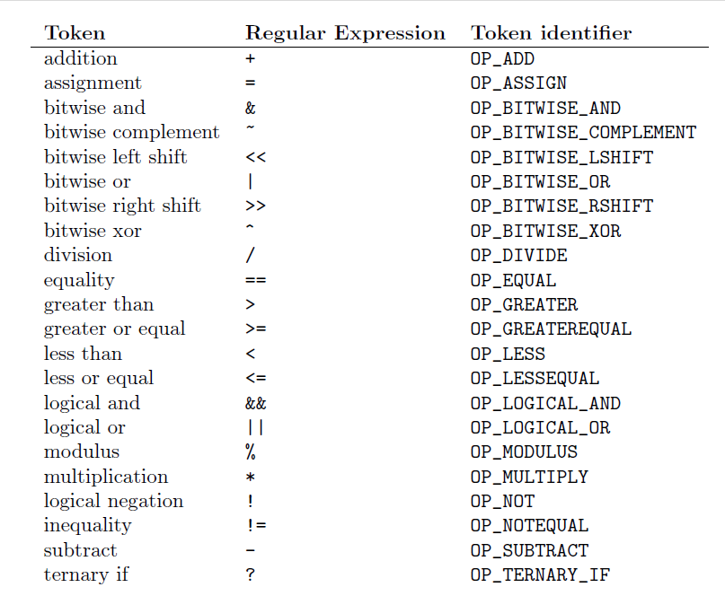
Оператори

Slide 45
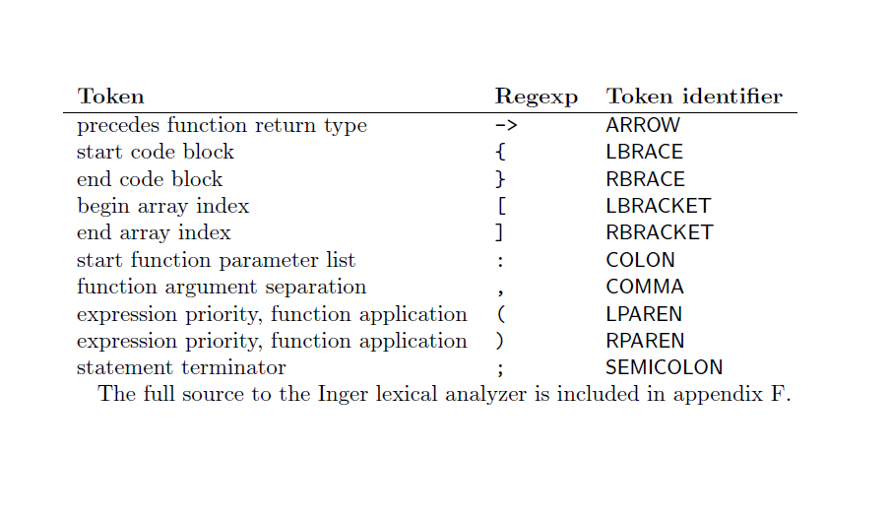
Одделувачи
Листа на одделувачи

Slide 46

Некој нешто повеќе да го интересира?

